Slide 1
Спокойных вам снов!

Slide 2
Бодрящая гимнастика

Slide 3
закаливание

Slide 4
кружок

Slide 5
дежурство

Slide 6
с/р «Дочки-матери»

Slide 7
Строим гараж для машин

Slide 8
Дружно играем

Slide 9
Пора домой!

Slide 10
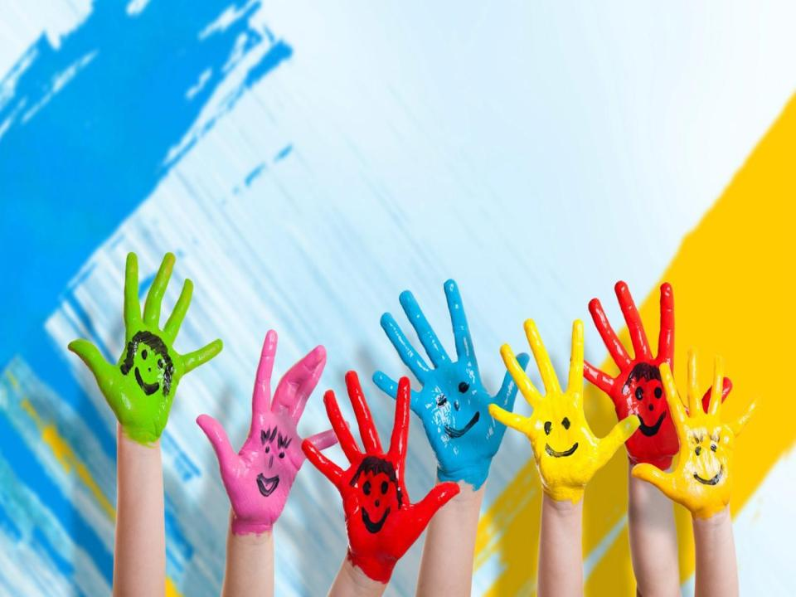
ДО ВСТРЕЧИ

